Slide 1
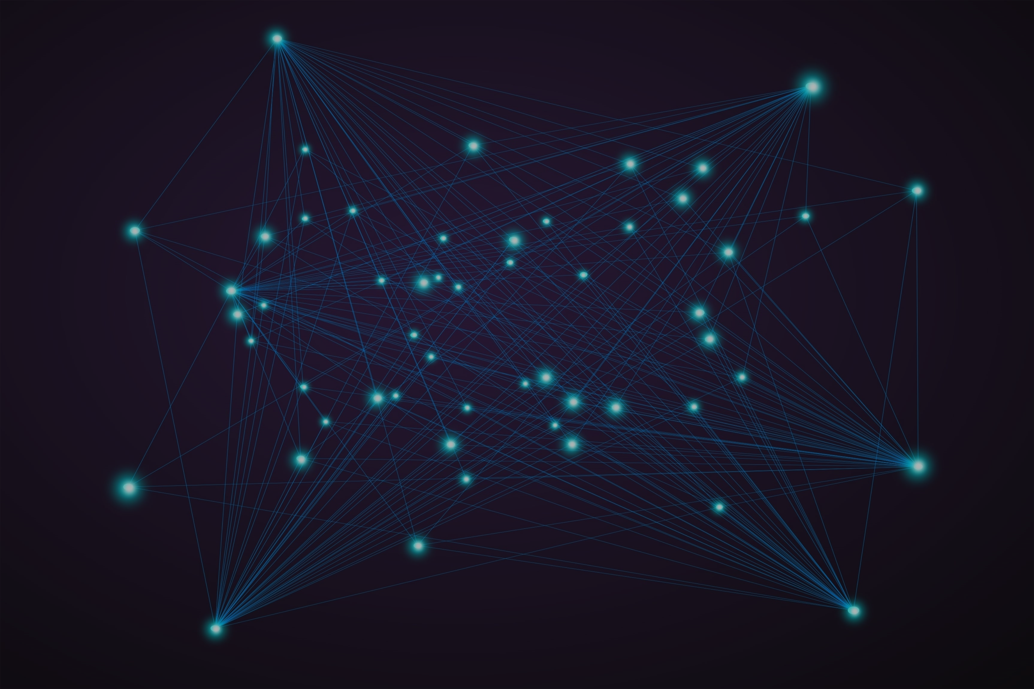
SMART LOCK
엄마가 모르는 사람 문 열어주지 말랬조
권경은 박명준 장하람
Notes:
9팀 발표 시작하겠습니다

Slide 2
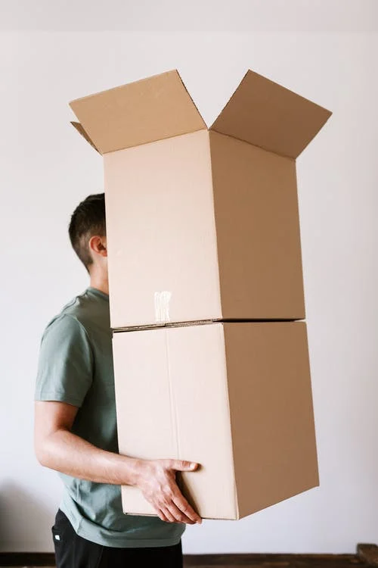
Notes:
여러분들, 사진과 같이 양손 가득 무언가를 들고있을때,
특히 이번에 아이오티 선택하신 분들.
집 들어가실때 양손이 iot kit와, 노트북 가방으로 가득찬 상태에서 비밀번호를 입력하는데 굉장히 불편하지 않으셨나요?
혹시 비밀번호 없이 문이 열렸으면 좋겠다 라는 생각! 해보신적 없나요?

Slide 3
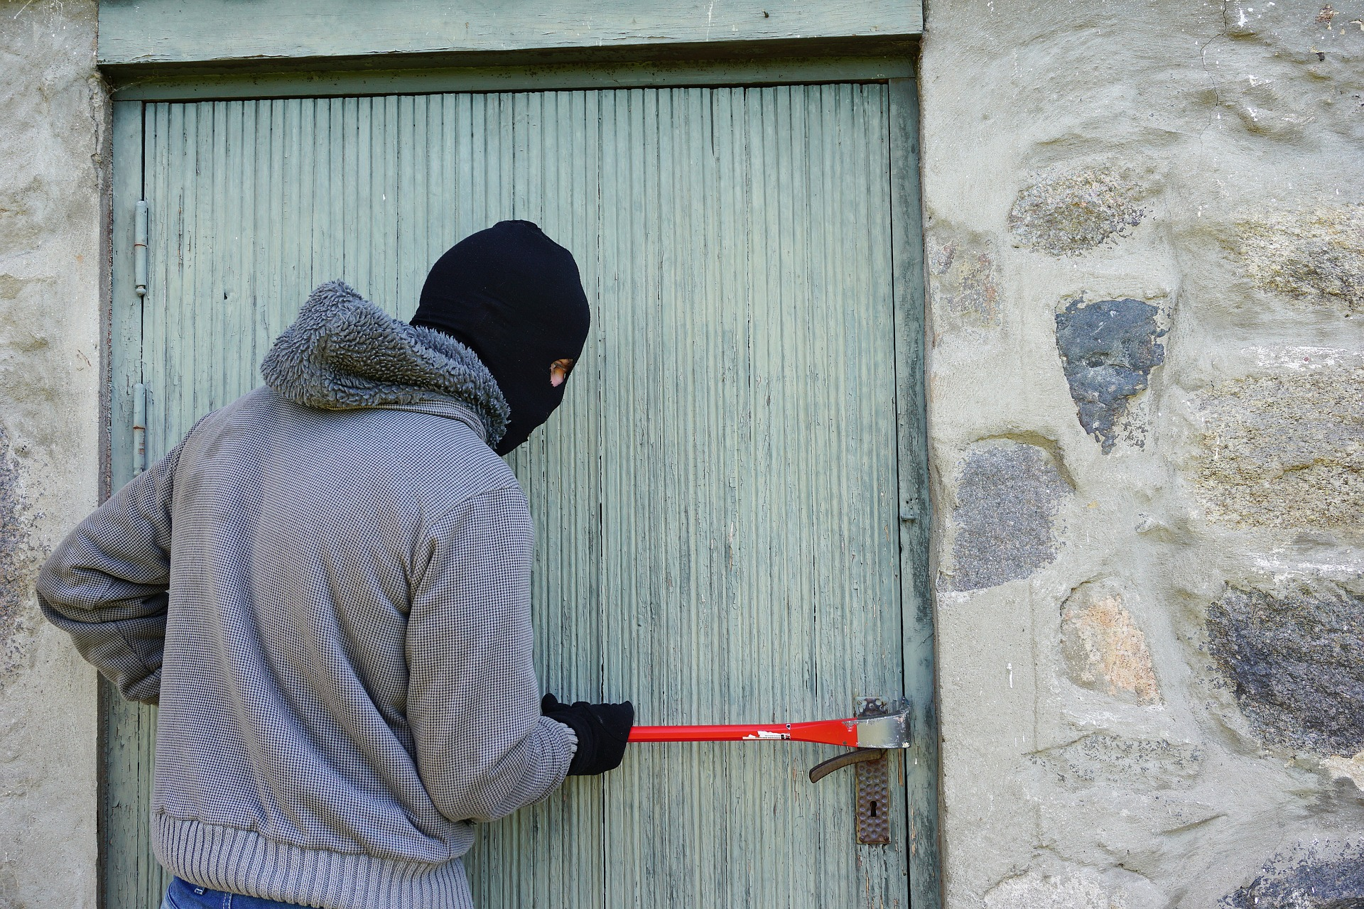
Notes:
그리고,
혼자사시는 분들, 외출할때 혹시나 외부인이 침입할까 하는 불안한 마음! 느껴본적 없나요?
저희 팀도 이런 생각을 종종 했었고,
지금보다 훨씬 더 안전하고 편리한 도어락이 있으면 좋겠다는 생각이 들어서

Slide 4
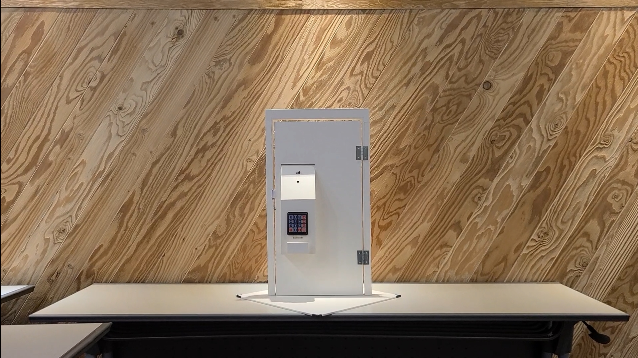
Notes:
스마트 도어락 프로젝트를 진행했습니다.
영상으로 확인해 보시죠!
----------------------------------------------------------------------------
영상
----------------------------------------------------------------------------
영상 잘 보셨나요?
영상에서 보셨다시피 저희는 실제로 문과 도어락을 만들어서 프로젝트를 진행했고,

Slide 5
THANK YOU
Q&A
Notes:
9팀 발표 시작하겠습니다

Slide 6
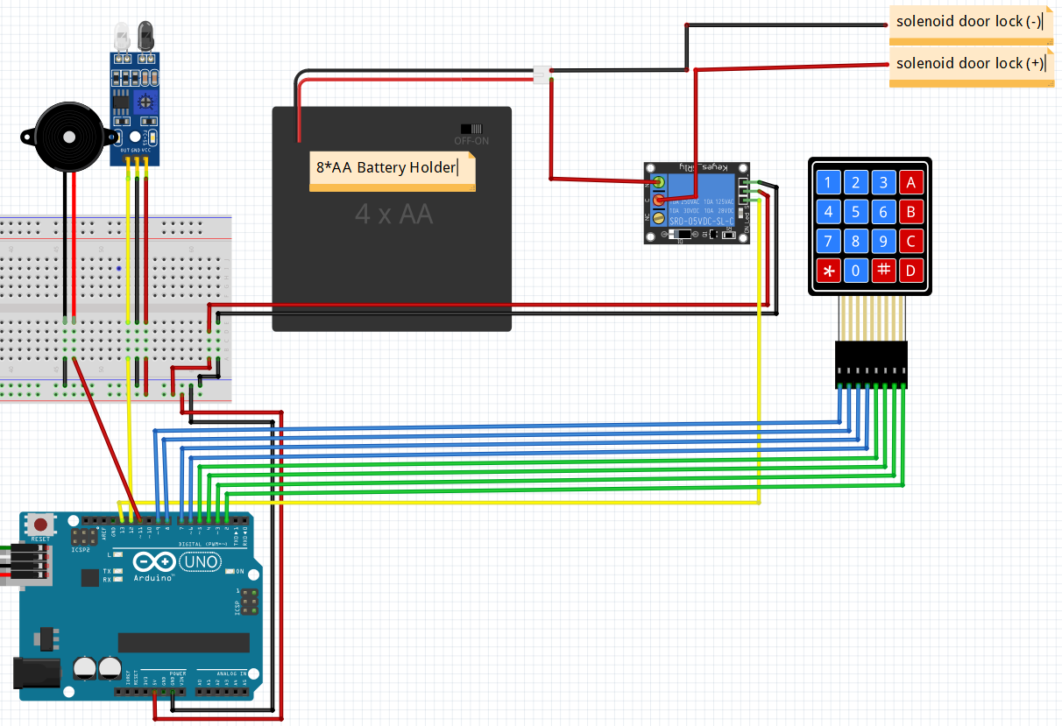
별첨1
Notes:
아두이노 회로도

Slide 7
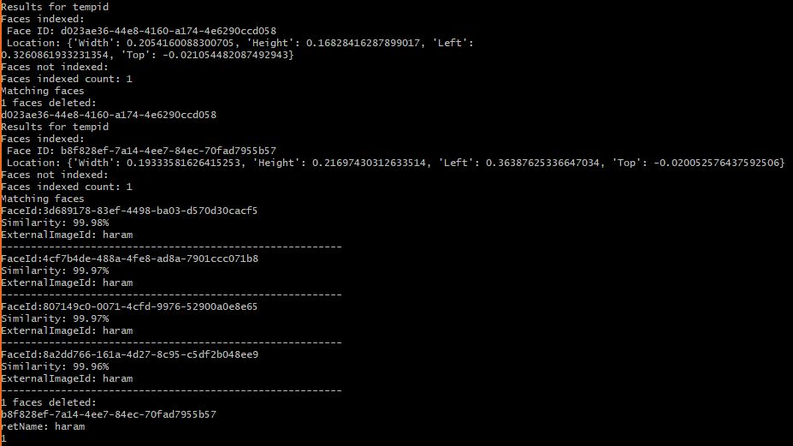
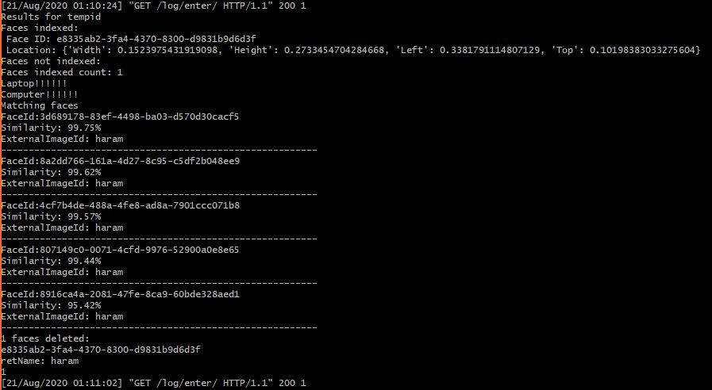
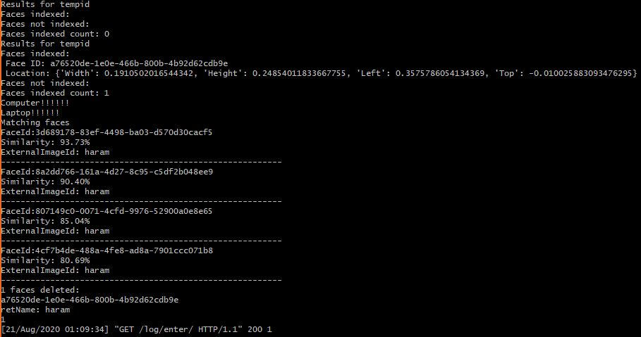
기본
모자+안경
마스크
별첨2
Notes:
기본 인식, 모자+안경 인식, 마스크 인식

Slide 8
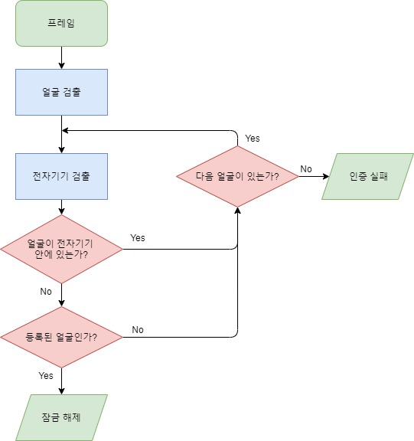
사진판별 알고리즘
별첨3
Notes:
사진판별 알고리즘

